Slide 1
MCD
Révision

Slide 2
Outline
Association binaire
Association porteuse
Association ternaires
Normalisation du MCD

Slide 3
Associations
On distingue deux d’associations :
Association binaire
Association ternaire

Slide 4
Associations
On distingue deux d’associations :
Association binaire
Association ternaire

Slide 5
Association binaire1
Livre
Auteur
1,n
Ecrire
1,1
Id_Liv
Id_Aut
Nom
Titre
Etc.
Etc.

Slide 6
Occurrences MCD
A1
L1
Ecrire
A001
L001
Benjelloun
Moha Fou
Ecrire
L2
L003
Racisme
A2
Ecrire
L3
A002
L002
Ibn khaldoun
Mo9adima

Slide 7
Représentation occurrences
En représentation simplifié (ou diagramme sagital) : Ecrire a un identifiant implicite qui le couple (Id_Aut, Id_Liv)
L1
A1
L2
A2
L3

Slide 8
Cardinalités d'une Association
Cardinalités N1, N2 précisent la participation de l'entité concernée A à l’association.
N1= 1, Chaque occurrence de l’entité A participe au moins une fois à l’association
N1 = 0, Certaines occurrence de l’entité ne participe pas à l’association
N2 = 1, Chaque occurrence participe au maximum une fois à l’association
N2 = N, Une occurrence peut participer plusieurs fois à l’association
E1
N1, N2
A
Id_E1
Etc.

Slide 9
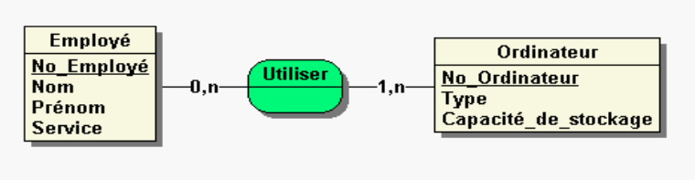
Association binaire2
Interprétez l’association binaire et les cardinalités ?

Slide 10
Association binaire2
Réponse :
Un employé utilise 0 ou plusieurs ordis, donc y a des employés qui n’utilisent pas d’ordinateur
Un ordinateur est utilisé par 1 ou plusieurs personnes

Slide 11
Représentation 2
E1
O1
E2
O2
E3
O3
O4

Slide 12
Interpréter le MCD
Carte bancaire
Client
1,n
posséder
1,1
Id_Carte
Id_Client
Nom
Type
Etc.
Etc.
Interprétez ou Lire le MCD ?

Slide 13
Interpréter le MCD - Lire
Carte bancaire
Client
1,n
posséder
1,1
Id_Carte
Id_Client
Nom
Type
Etc.
Etc.
- Réponse
Une occurrence d'un client peut donc très bien
exister sans carte, mais une carte ne peut jamais exister sans client. Association fonctionnelle

Slide 14
Dépendance Association
On dit qu'une entité est indépendante par rapport à une relation lorsque sa cardinalité minimale vaut 0, et dépendante par rapport à une relation lorsque sa cardinalité minimale vaut 1.
Carte bancaire
Client
0 , --
posséder
1 ,--
Id_Carte
Id_Client
Nom
Type
Etc.
Etc.

Slide 15
Dépendance Association
Une association ne peut être liée à deux entités dépendantes avec cardinalité max = 1 (FAUX)
Carte bancaire
Client
1 , 1
posséder
1 , 1
Id_Carte
Id_Client
Nom
Type
Etc.
Etc.

Slide 16
Dépendance Association
C1
CB1
C2
CB2
C3
CB3

Slide 17
Dépendance Association
Dans ce cas il faut réunir les propriétés des deux entités dans une seule entité.
Ou bien
Client
Carte bancaire
Id_Client
Id_Carte
Nom
Nom
Type
Type
Etc.
Etc.

Slide 18
Propriété d’une Association
Une association peut posséder une propriété (porteuse).
Par exemple ici on peut pas mettre Année dans l’entité Etudiant. L’étudiant ne pourra pas avoir plus d’un diplôme la même année. Et si on le met dans Diplôme
Etudiant
Diplome
Id_Etud
0,n
posséder
0,n
Titre
Nom
Année
Niveau
Prénom

Slide 19
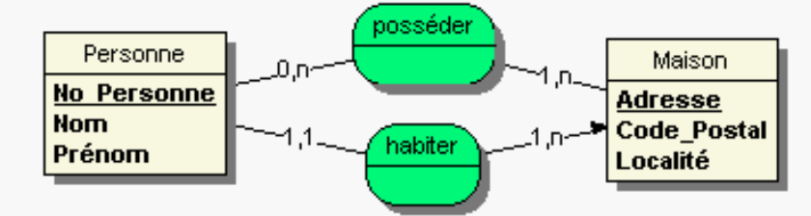
Plusieurs associations entre deux entités
Une personne possède ou pas de maisons. Toute personne habite une et une maison
Une maison est possédée par au moins une personne.
Une maison est habitée par au moins une personne

Slide 20
ASSOCIATION RÉFLEXIVE
Une personne est mariée ou pas à une autre personne
Une personne mariée est mariée à une seule personne

Slide 21
ASSOCIATION RÉFLEXIVE
P1 Ahmed
P2
Samia
P3
Kamal
P5 Kamila
P6
Farid
Une personne est mariée ou pas à une autre personne
Une personne mariée est mariée à une seule personne

Slide 22
ASSOCIATION RÉFLEXIVE
P1 Ahmed
P2
Samia
P3
Kamal
P5 Kamila
P6
Farid
Une personne est mariée ou pas à une autre personne
Une personne mariée est mariée à une seule personne

Slide 23
ASSOCIATION TERNAIRE
Un même film peut être projeter dans plusieurs créneaux horaires et dans plusieurs salles avec un tarif. Mais il peut ne pas être projeté.

Slide 24
ASSOCIATION TERNAIRE
Créneau horaire
Film
Salle
18-04-20
Titanic
04-04-22
Casanegra
Inf1
10-01-23
Taxi driver
Inf 2
Inf 3

Slide 25
ASSOCIATION TERNAIRE
Créneau horaire
Film
Salle
18-04-20
Titanic
04-04-22
Casanegra
Inf1
10-01-23
Taxi driver
Inf 2
Inf 3
50 DH
40 DH
30 DH
Notes:
Il faut calculer les occurrences pour chaque patte Pour un enseignant X combien de couples
(matière, classe) pouvons nous créer? card min = 0 car un enseignant peut ne pas
enseigner du tout card max = N car un enseignant peut enseigner plus

Slide 26
Ternaire ou Binaire?
Il est fortement conseillé de n’avoir que des relations/associations
binaires. Le MCD Films avec des associations ternaires peut être transformé en MCD avec des associations binaires :

Slide 27
NORMALISATION DES MCD

Slide 28
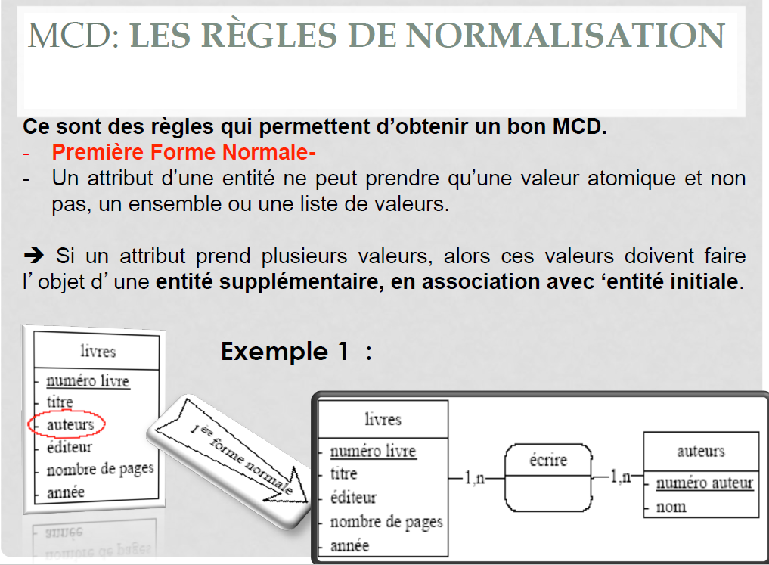

Slide 29
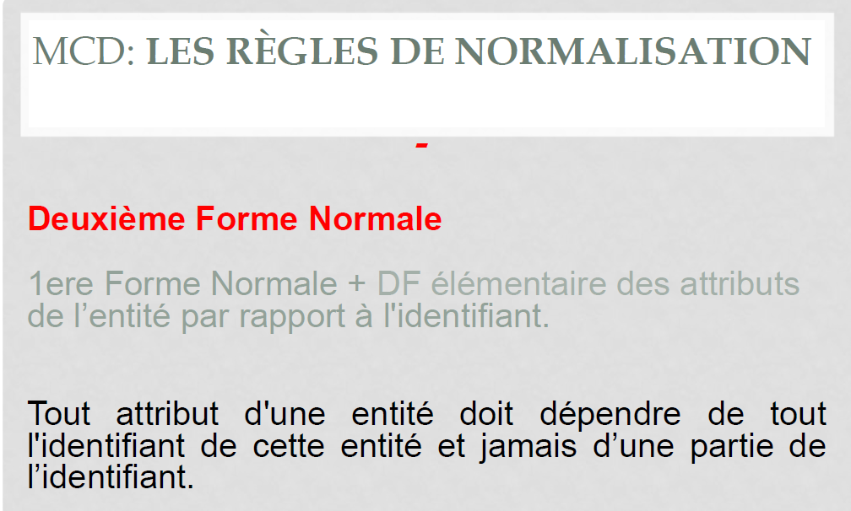

Slide 30
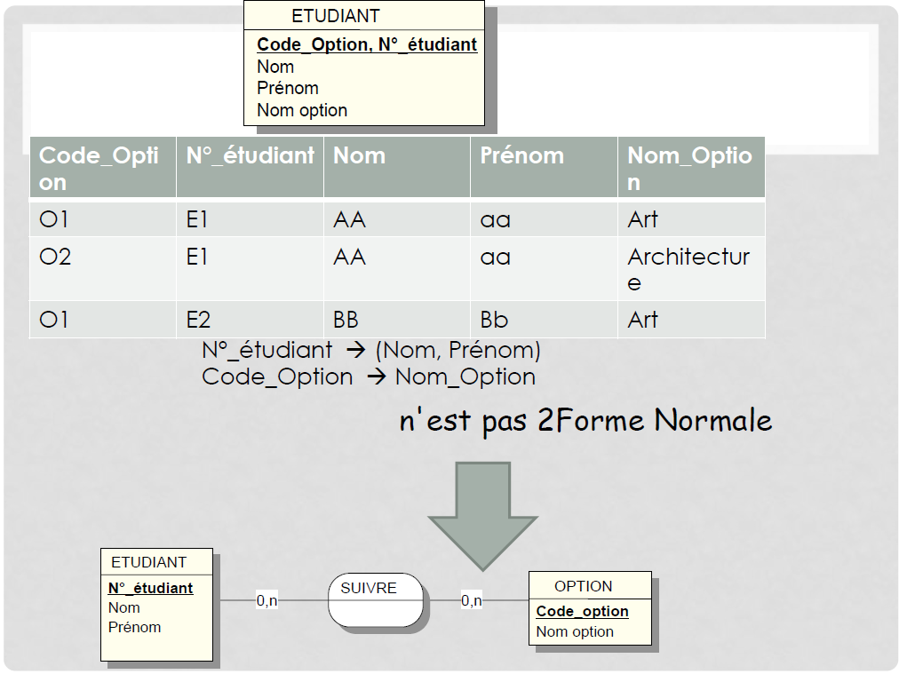

Slide 31
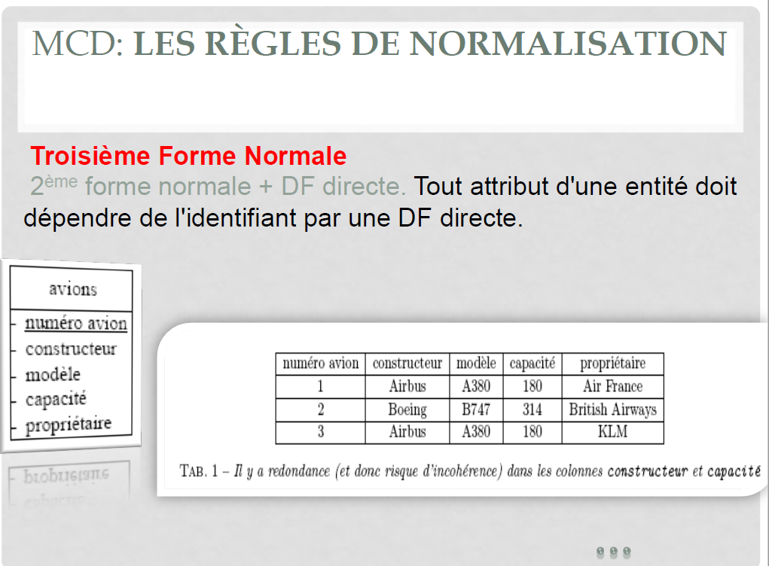

Slide 32
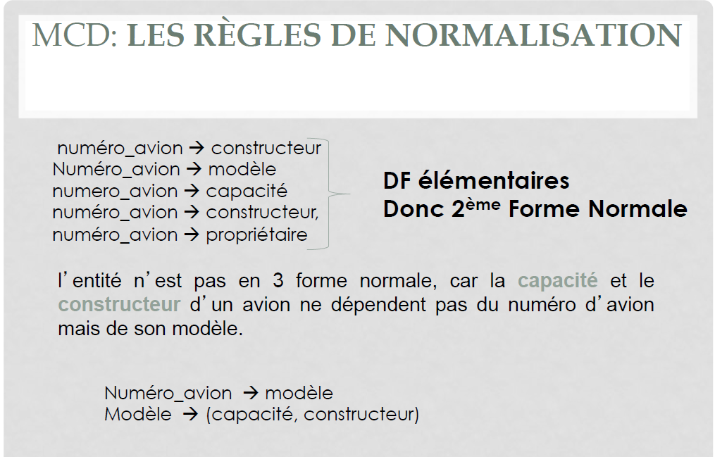

Slide 33
